Slide 1

Харківський національний університет радіоелектроніки
Кваліфікаційна робота бакалавра
Програмна система розпізнавання кольору
та ступеня вологості ґрунту
з використанням нейронних мереж
Керівник:
ас. каф. ПІ
Ірина АГЕКЯН
Виконав:
ст. групи ПЗПІ-22-7
Кузуб Максим
1

Slide 2
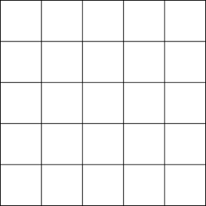
Мета роботи
Мета роботи: створення програмної системи для розпізнавання характеристик та оцінки ступеня вологості ґрунту на основі методів комп’ютерного зору.
2

Slide 3
Актуальність теми
Основні проблеми:
мінімізація людського фактора;
швидкість та точність аналізу;
автоматизація та ШІ.
3

Slide 4
Аналіз аналогів
Таблиця — Порівняльний аналіз SoilVision та існуючих систем (виконано самостійно)
Критерій порівняння | SoilOptix | Munsell Apps | Slakes | SoilVision
Вартість системи | Висока | Безкоштовно / Низька | Безкоштовно | Безкоштовно / Низька
Метод збору даних | Гамма-сканування | Фотофіксація | Серійна фотофіксація | Фотофіксація + Алгоритми
Аналіз вологості | Так (потребує калібрування) | Ні (лише код кольору) | Ні (лише стабільність) | Так (прогнозний комплекс)
Зберігання історії | Так (хмарне сховище) | Ні | Ні | Так (локальний SQL Server)
Мобільність | Потребує транспорту | Висока (мобільна) | Висока (мобільна) | Висока (десктоп / ноутбук)
4

Slide 5
Постановка задачі
Дослідити об'єкта розробки;
Реалізувати модуль обробки зображень;
Побудувати та навчити модель машинного навчання;
Реалізувати архітектуру системи.
5

Slide 6
Архітектура програмної системи
Рівень даних
Платформа: Microsoft SQL Server.
Функції: Забезпечує надійне збереження інформації користувачів, безпечних хэшів паролів, метаданих завантажених фотознімків, розрахованих колірних параметрів, а також повного журналу історії проведених аналізів.
Клієнтська частина
Платформа: Windows Forms (.NET 10) на базі C#.
Функції: Відповідає за відображення графічного інтерфейсу, навігацію між формами авторизації, аналізу та історії, попіксельну обробку зображень та надсилання прямих SQL-запитів до бази даних через ADO.NET Client.
6

Slide 7
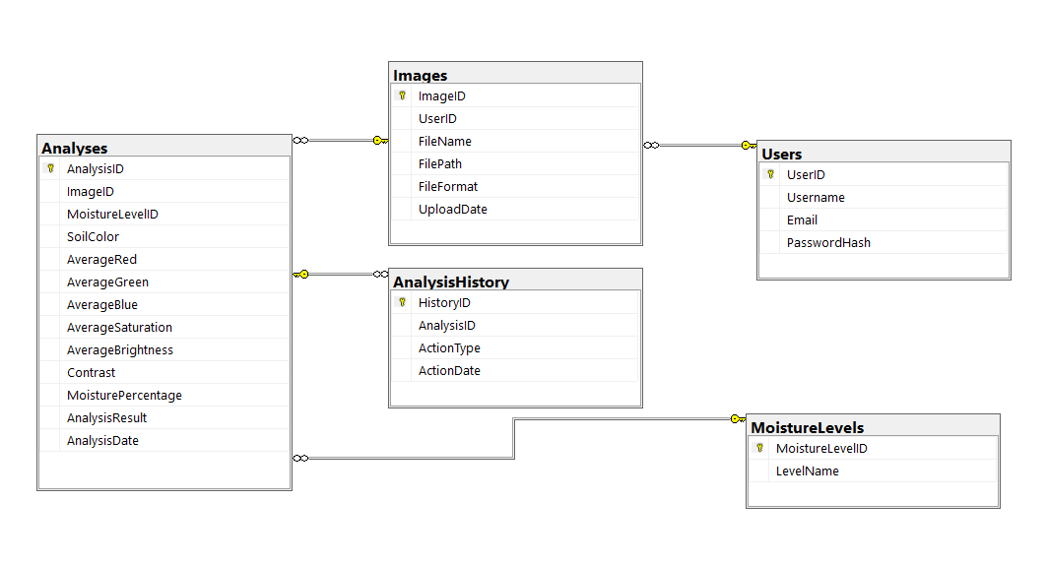
Структура бази даних
7

Slide 8
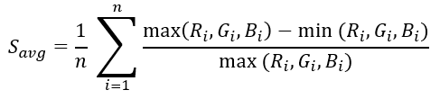
Основні алгоритми системи
1. Програмна фільтрація завад.
Реалізовано три фільтри:
Фільтр рослинності: G > R + 25 ∧ G > B + 15 (відсікає траву та мох);
Фільтр бліків: R > 230 ∧ > 230 ∧ B > 230 (відсікає світлі камінці);
Фільтр тіней: R < 15 ∧ G < 15 ∧ B < 15 (відсікає глибокі затінення).
2. Математичний аналіз очищених пікселів:
Яскравість: Brightness = 0.299R + 0.587G + 0.114B
Насиченість:
3. Послідовність обробки:
Фотофіксація → Трирівнева фільтрація → Розрахунок вектора ознак → Прогноз ML.NET (або резервний розрахунок по яскравості) → Запис в SQL Server.
8

Slide 9
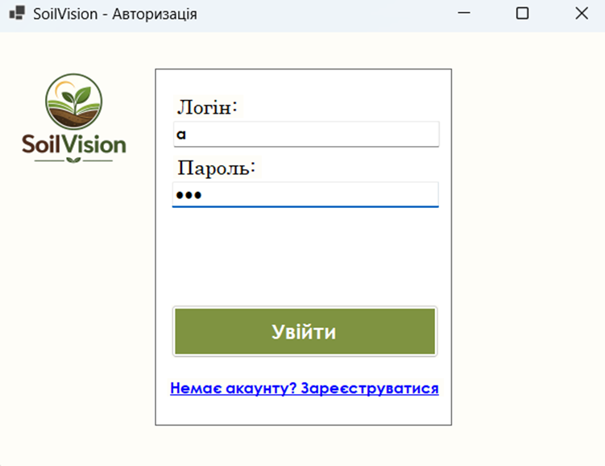
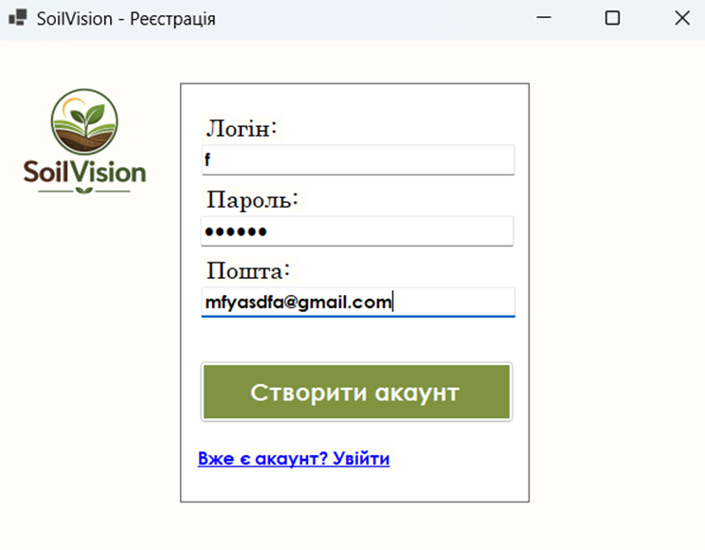
Інтерфейс користувача
9

Slide 10
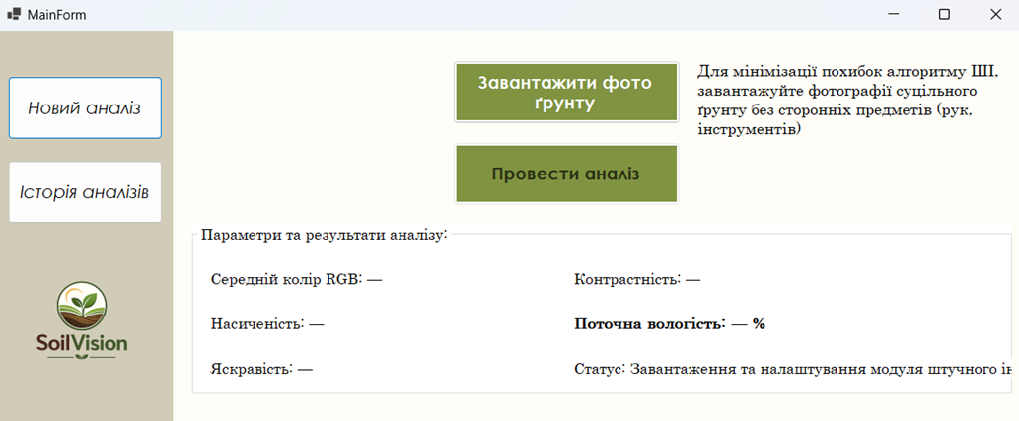
Додаткові модулі інтерфейсу
10

Slide 11
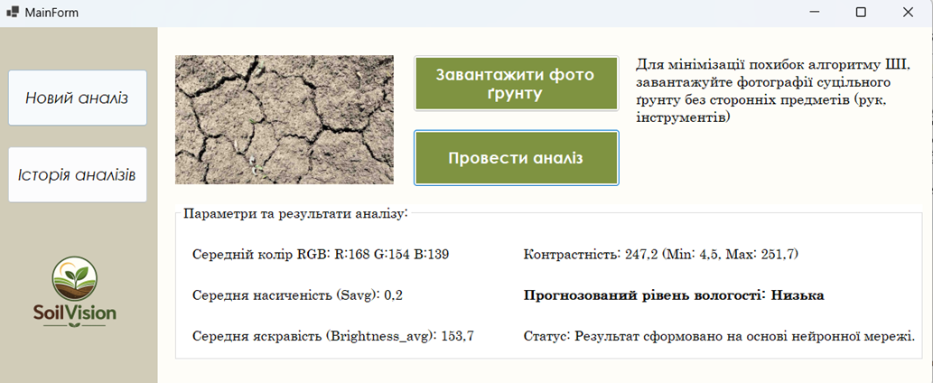
Додаткові модулі інтерфейсу
11

Slide 12
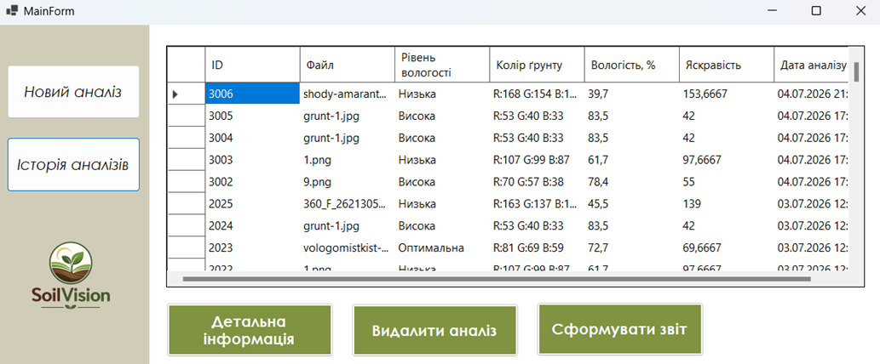
Додаткові модулі інтерфейсу
12

Slide 13
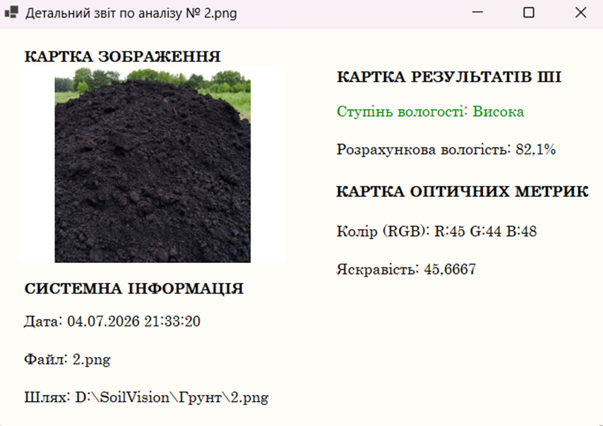
Додаткові модулі інтерфейсу
13

Slide 14
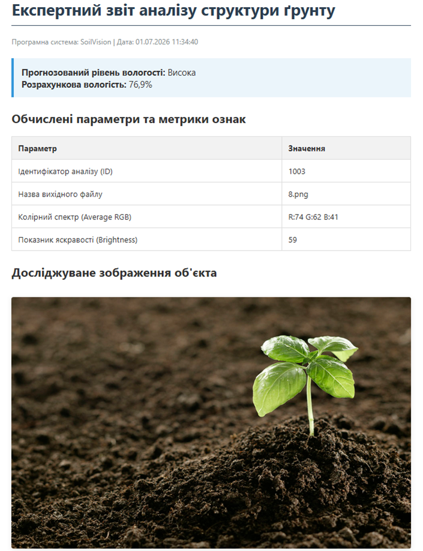
Додаткові модулі інтерфейсу
14

Slide 15
Тестування системи
Таблиця — тест-кейсів (виконано самостійно)
Ідентифікатор | Опис об'єкта тестування | Очікуваний ефект | Статус
Тест-кейс №1 | Модуль автентифікації та сесій | Хешування паролів, валідація полів та зв'язок з БД | Passed (P)
Тест-кейс №2 | Завантаження та OpenFileDialog | Блокування невалідних форматів (.pdf), рендер у PictureBox | Passed (P)
Тест-кейс №3 | Модуль аналізу та колірних індикаторів | Класифікація вологості, червоне/жовте/зелене підсвічування | Passed (P)
Тест-кейс №4 | Транзакції та взаємодія з SQL Server | Генерація HTML-звітів, перехоплення SqlException при збої | Passed (P)
15

Slide 16
Висновки
Результати виконання роботи:
У результаті розробки створено функціональну систему SoilVision на базі платформи .NET та інтерфейсу Windows Forms. Забезпечено успішну інтеграцію засобів комп'ютерного зору з інтелектуальним модулем машинного навчання ML.NET для автоматичного розпізнавання характеристик ґрунту.
16

